Slide 1
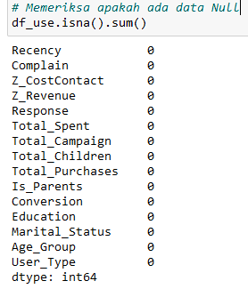

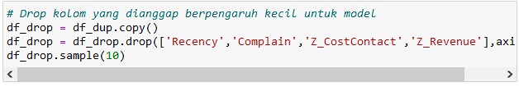

Data Cleaning & Preprocessing
Cleaning Data
Penanganan data Null
Penanganan data duplikat
Drop data yang tidak diperlukan
Data null terdapat pada kolom income tetapi sudah diubah dengan nilai 0 untuk memberikan nilai not working pada feature engineering
Data duplikat di drop
Kolom/Feature :
[Recency, Complain, Z_CostContact, Z_Revenue]
Didrop karena hasil dari EDA nilainya tidak berpengaruh besar
Untuk selengkapnya, dapat melihat jupyter notebook disini:
https://drive.google.com/file/d/1vjpufnNhIRQB1U6ty-DUIeIP1A9noWSL/view?usp=sharing

Slide 2
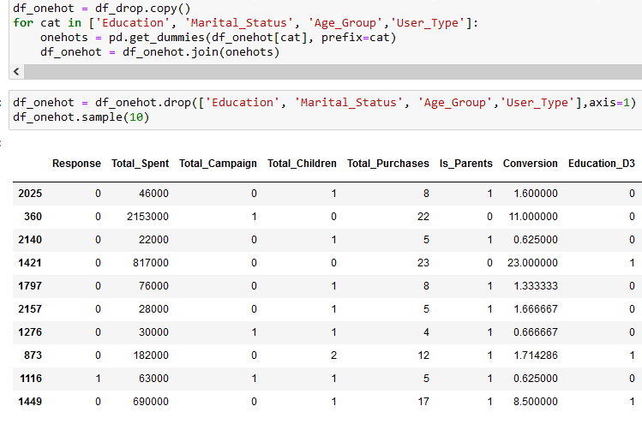
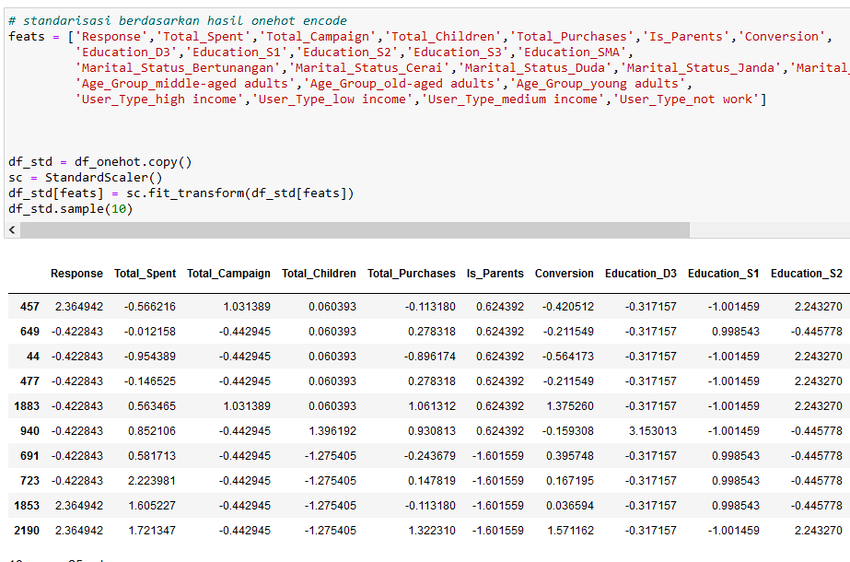
Data Cleaning & Preprocessing
Preprocessing Data
Feature Encoding
Feature Standardisation
Feature encoding dengan metode onehot encoding pada tipe data categorical
Feature Standardisation dengan metode Standard scalar pada feature hasil onehot encoding
Untuk selengkapnya, dapat melihat jupyter notebook disini:
https://drive.google.com/file/d/1vjpufnNhIRQB1U6ty-DUIeIP1A9noWSL/view?usp=sharing

